Slide 1
Project 슬라임(가제)
2023년도 졸업작품 제안서
팀 지도: 이형구 교수
2019184001 고윤범
2019184009 노창현
2019184018 양재성

Slide 2
목차
연구목적
게임소개 및 특징
게임방법
개발환경
기술적 요소 및 중점 연구분야
개인별 준비 현황
타 게임과의 비교
개발일정 및 구성원 역할 분담

Slide 3
연구목적
언리얼 엔진5 환경에서 3d 게임 제작
PBR 적용으로 리얼한 우주선 내부의 그래픽을 구현
게임 내 상호작용 physics 구현
게임 레벨을 디자인하며 밸런스 조정 실습
UDP 서버 구성

Slide 4


게임 소개 및 특징
VS
비대칭 PVP 게임
밀폐된 공간에서 슬라임과 헌터들이 각자의 목표를 수행해야 하는 게임 플레이
이미지 출처 url: https://www.flaticon.com/kr/

Slide 5
게임 소개 및 특징
슬라임은 필드 위의 오브젝트를 먹어 크기를 키워야 한다.
헌터는 슈퍼 청소기로 슬라임을 작게 만들어 사냥해야 한다.
특정 크기에 도달하면 반대로 헌터를 공격하게 된다.
슬라임 사냥이 어려워지면 탈출 미션을 수행해야 한다.
공격
슬라임이 몸집을 크게 키우게 된다면, 도망자 슬라임과 추격자 헌터의 대치 구도가 역전된다
공격
크기가 성장

Slide 6
게임 소개 및 특징
슬라임 컨셉 소개
영상 출처: https://www.youtube.com/watch?v=xOkfTyqDWGE
불투명하게 비추어지는 슬라임 특유의 점액질 액체 특성이 표현된다.
벽을 타고 이동할 수 있으며, 환풍구를 통해 이동할 수 있다. (일정 크기가 되면 환풍구 이동 불가)

Slide 7
게임 소개 및 특징
슬라임 플레이 방식 명시
- 슬라임의 컨셉 이미지
슬라임의 무브먼트 조작법 (벽이동, 중심 축)
슬라임의 목표와 이에 연관된 매커니즘 관계
슬라임의 상호작용
슬라임의 매카닉
슬라임 컨셉 소개
펜, 책, 의자, 책상 등 필드 위의 오브젝트를 먹을 수 있다.
오브젝트를 먹어 자신의 크기 레벨이 커진다. 크기 레벨에 따라 먹을 수 있는 오브젝트가 달라진다.
최종 목표는 헌터 플레이어를 먹는 것이다.

Slide 8
게임 소개 및 특징
헌터 플레이 방식 명시
헌터의 컨셉 이미지
헌터의 1인칭 시점과 조작법
헌터의 목표와 이에 연관된 매커니즘 관계
헌터의 상호작용(미션)
헌터의 메카닉 (빨아들이기)
빨아들이는 총을 활용해 퍼즐을 푼다.
필드 위의 슬라임 개체를
빨아들여서 쏘는 것으로 막힌 길을 돌파하거나 문을 열어야 한다.
탈출 미션
줄, 풍차 빨아드리기 기믹 최대로 활용해 탈출정 문에 있는 장치 해체하기. <- 탈출 임무

Slide 9
게임 소개 및 특징
필드 배경 설명
우주선 컨셉 이미지
상대적인 크기와 비율규격(기본적으로 명시, 예상해서)
우주선 내부 구조(직사각형, 사다리꼴 중간에 초크포인트)
게임 플레이 동선(슬라임과 헌터 공간 구분, 환풍구 -> 유리보다는 스파이물에 나오는 환풍구)
사람 먹으면 빨간색, 특정한 오브젝트를 먹으면 색깔 변화 <- 파워 아이템

Slide 10
게임방법
게임의 진행 흐름 설명 필요
필요한 애니메이션이나 리소스
조작법 설명 필요
(좀 더 자세한 논의 필요.)

Slide 11
개발환경
깃허브
블랜더
언리얼 엔진5
비주얼스튜디오2022
프로젝트 관리 프로그램(Trello, asana)
포토샵2019
구글 docs
구글 드라이브

Slide 12
기술적 요소 및 중점 연구분야
슬라임 유체 움직임 및 충돌 상호작용 구현
PBR(물리기반렌더링)에 의한 라이팅, 재질, 입체감 표현을 구현
호스트 서버, UDP 서버 방식 구현

Slide 13
개인별 준비 현황
고윤범 | 노창현 | 양재성
C, C++ 프로그래밍 수강 STL 수강 3D모델링1, 2 수강 선형대수학, 게임수학 수강 | C, C++ 프로그래밍 수강 3D모델링1 수강 선형대수학, 게임수학 수강 | C, C++ 프로그래밍 수강 STL 수강 선형대수학, 게임수학 수강

Slide 14
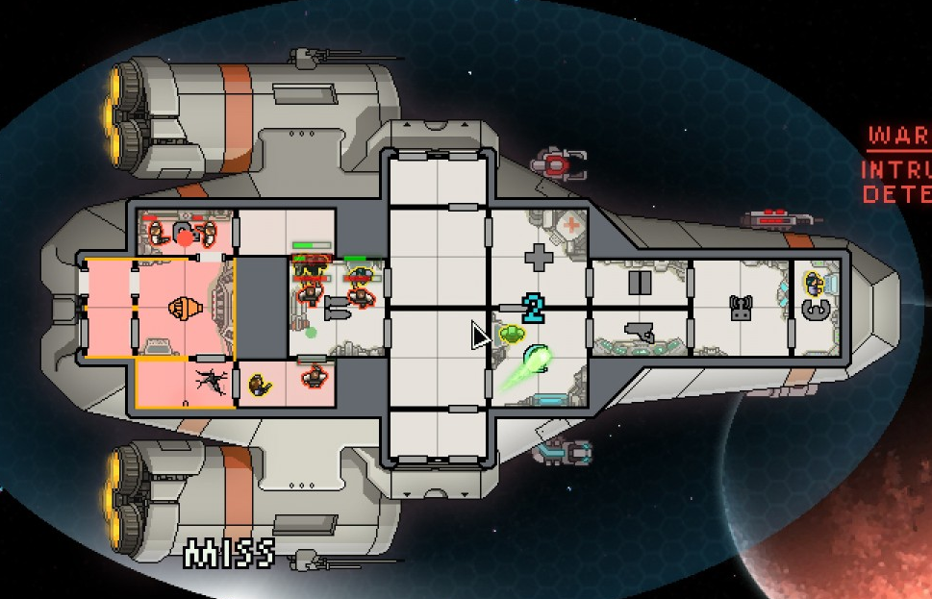
타 게임과의 비교
비대칭 PvP 장르 (1 대 다수)
슬라임과 다수의 헌터
1인칭의 헌터 시점과 3인칭의 슬라임 시점
우주선 배경 컨셉
오브젝트를 먹으며 성장하는 슬라임
슬라임이 오브젝트를 먹으면 크기가 커진다.
일정 크기가 되면 슬라임이 도망자에서 추격자로 역할이 바뀐다.
<ftl:faster than light steam 프로모션 스크린샷>
https://store.steampowered.com/app/212680/FTL_Faster_Than_Light/
이미지 출처 url: https://www.flaticon.com/kr/

Slide 15
개발일정 및 구성원 역할 분담
고윤범 – 서버 프로그래밍
노창현 - 모델링
양재성 - 클라이언트
(좀 더 자세한 논의 필요.)

Slide 16
부록: 구현 내용
블루프린트
셰이더
기본 로직
핵심 기믹 외의 시스템들
C++
헌터의 빨아들이기 기믹
슬라임 포식 기믹, 투사체 기믹
오브젝트들의 충돌판정
서버
로비와 호스트 서버
게임에 배치된 오브젝트 위치, 체력 데이터와 충돌판정을 처리하고 클라이언트와 통신.
UDP 서버 방식

Slide 17
부록: 앞으로의 과제
모두가 멀티 플레이 서버를 배워본 적이 없다
모두가 엔진을 제대로 배운 적이 없다
모델러가 모델링을 제대로 배운 적이 없다
멀티 요소를 추가할 것 인가?

